Slide 1
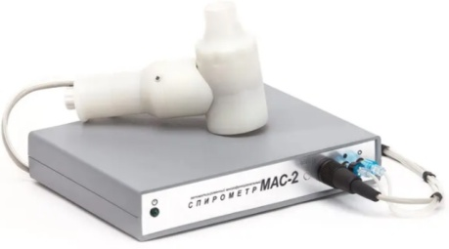
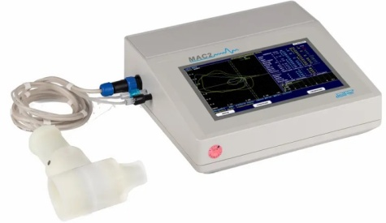
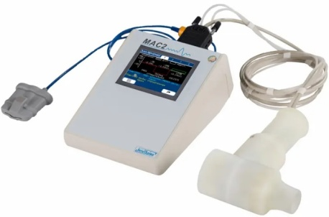
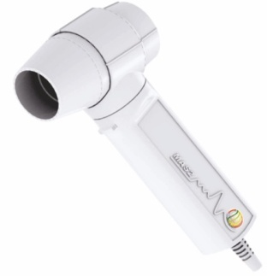
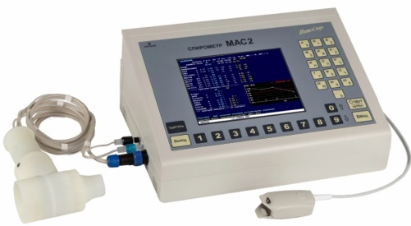

Программный комплекс «Удалённый доступ, сбор и анализ спирограмм» - «МАС ЭКСПОРТ»
Спирометры ООО «Белинтелмед» разработаны в соответствии с российскими рекомендациями «Спирометрия 2023» (ATS/ERS-2019/2021).

Slide 2
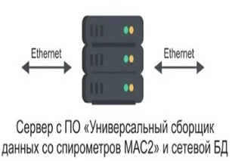
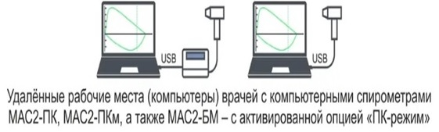
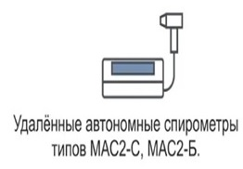
Назначение комплекса «Удалённый доступ, сбор и анализ спирограмм» - «МАС ЭКСПОРТ»
Поставляется на электронном носителе, инсталлируется на сервере либо на локальном компьютере, выполняющем роль сервера. С одной стороны, обеспечивает приём спирометрических данных со спирометров МАС2 всех моделей, как автономных, так и компьютерных в сетевую базу данных (БД).

Slide 3
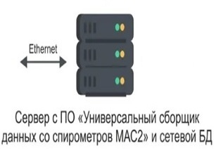

С другой стороны, предоставляет доступ с локальных компьютеров – удалённых рабочих мест врача к данным спирометрических исследований, хранящихся в сетевой БД, для просмотра, анализа, интерпретации с возможностью сохранения электронных эпикризов – заключений врача.

Slide 4

На основании анализа файлов пациентов, сформированных в сетевой БД, обеспечивает возможность создания отчётов:
сравнения исследований;
динамического наблюдения;
регрессии параметров функции внешнего дыхания (ФВД) пациентов;
о работе кабинета функциональной диагностики.
Кроме того, комплекс обеспечивает сохранение отчетов, отправку по локальной сети и печать, в т.ч. в формате .pdf.

Slide 5
Состав комплекса:
сервер;
сетевая БД, установленная на сервере и предназначенная для хранения данных спирометрических измерений, выполненных на спирометрах МАС2 всех моделей;
программное обеспечение «Универсальный сборщик данных со спирометров МАС2», инсталлированное на сервере и работающее в качестве сервиса;
удалённые рабочие места врачей без спирометра с электронным ключом доступа;
удалённые рабочие места врачей со спирометрами моделей МАС2-ПК, МАС2-ПКм, МАС2-БМ, в том числе с активированной опцией «ПК-режим»;
удалённые автономные спирометры типов МАС2-С, МАС2-Б.

Slide 6
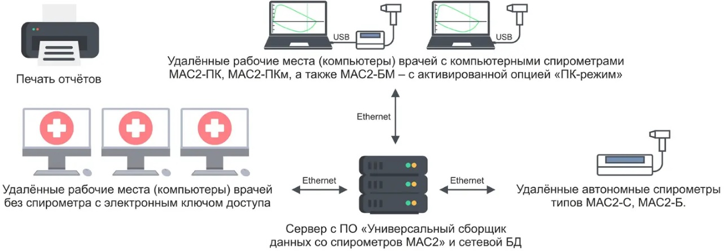

Slide 7
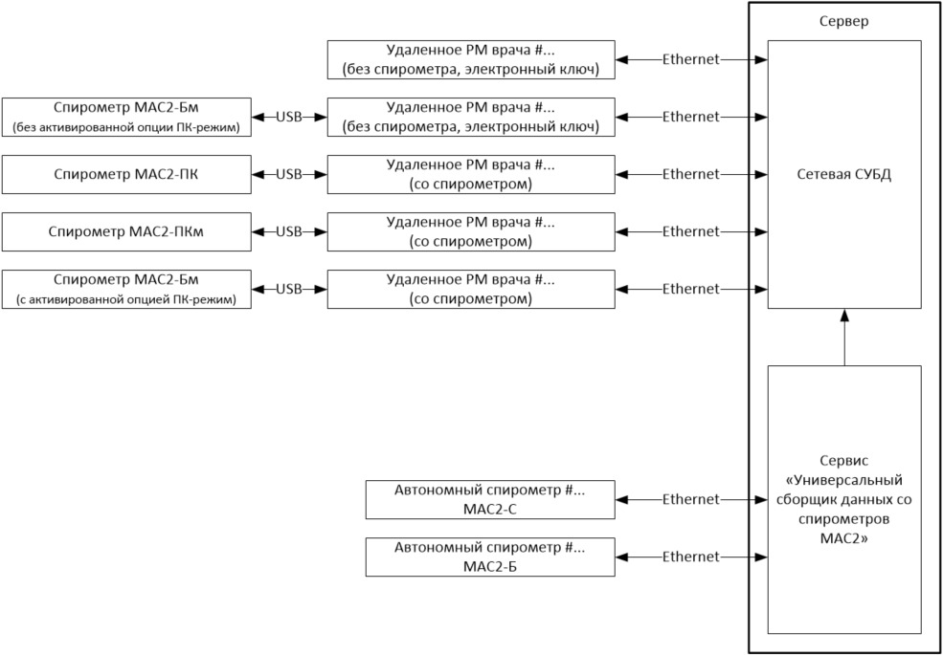
Схема комплекса:

Slide 8
Принцип работы:
сервер:
функционирует в режиме 24/7;
обеспечивает функционирование сетевой БД;
обеспечивает функционирование Сервиса «Универсальный сборщик данных со спирометров МАС2».
сетевая СУБД:
функционирует в режиме 24/7;
обеспечивает хранение спирометрических измерений, выполненных на спирометрах МАС2 всех моделей;
обеспечивает обработку запросов от удалённых рабочих мест врача;
обеспечивает обработку запросов от Сервиса «Универсальный сборщик данных со спирометров МАС2».
Сервис (программное обеспечение) «Универсальный сборщик данных со спирометров МАС2»:
обеспечивает приём данных от спирометров моделей МАС2-С, МАС2-Б;
обеспечивает передачу данных, принятых от спирометров моделей МАС2-С, МАС2-Б в сетевую БД.

Slide 9
удалённые рабочие места врачей без спирометра с электронным ключом доступа позволяют:
просматривать спирометрические измерения из сетевой БД;
анализировать данные из файлов пациентов с возможностью введения заключения врача и сохранения электронного эпикриза в сетевой БД;
создавать отчёты сравнения исследований, динамического наблюдения и регрессии параметров ФВД пациентов;
сохранять созданные отчёты с возможностью их отправки по локальной сети;
печатать протоколы исследований ФВД, сгенерированные отчёты, в т.ч. в формате .pdf.
удалённые рабочие места врачей со спирометрами моделей МАС2-ПК, МАС2-ПКм, МАС2-БМ – с активированной опцией «ПК-режим» позволяют:
выполнять спирометрические обследования, в т.ч. с оценкой воздействия бронходилатационных и бронхопровокационных тестов;
сохранять результаты спирометрических исследований в сетевой БД;
просматривать спирометрические измерения из сетевой БД;
анализировать данные из файлов пациентов с возможностью введения заключения врача и сохранения электронного эпикриза в сетевой БД;
создавать отчёты сравнения исследований, динамического наблюдения и регрессии параметров ФВД пациентов;
сохранять созданные отчёты с возможностью их отправки по локальной сети;
печатать протоколы исследований ФВД, сгенерированные отчёты, в т.ч. в формате .pdf.
удалённые автономные спирометры типов МАС2-С, МАС2-Б, МАС2-БМ (без активированной опции «ПК-режим») обеспечивают:
выполнение спирометрического тестирования, в т.ч. с оценкой воздействия медикаментозных тестов;
сохранение результатов спирометрического тестирования в сетевой БД.

Slide 10
Благодарим за внимание!
Сайт: https://belintelmed.com
Тел.: +7 999 333 26 10; +375 44 516-61-80

